Slide 1
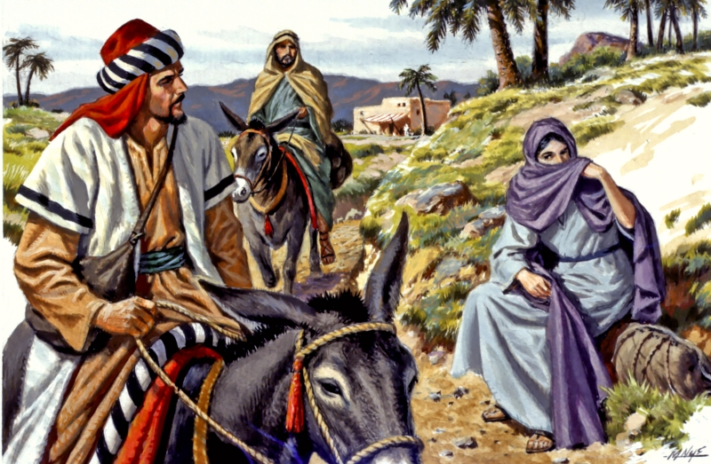
Juda en Thamar
16 februari 2020
Hendrik Ido Ambacht

Slide 2
De geschiedenis van Jozef
Genesis 37: Jozef zoekt zijn broers
Genesis 38: Juda en Thamar
Genesis 39: Jozef bij Potifar
Genesis 40: de droom van de schenker en de bakker
Genesis 41: Farao’s dromen
Genesis 42: Jozefs broers naar Egypte
Genesis 43: Jozefs broers nogmaals naar Egypte
Genesis 44: Jozef test zijn broers
Genesis 45: Jozef maakt zich bekend aan zijn broers
Genesis 46: Jakob naar Egypte
Genesis 47: Jakob bij Farao
Genesis 48: Jakob zegent de zonen van Jozef
Genesis 49: Jakob zegent zijn eigen zonen
Genesis 50: begrafenis van Jakob en dood van Jozef

Slide 3
Genesis 37:
Jozef verworpen door het huis van Jakob en in de kuil gegooid
Genesis 39-50:
Jozef in het buitenland in de gevangenis en verhoogd als onderkoning
__________________________________ --------------------------------------------- _________________________________
Genesis 38:
De misstap van Juda

Slide 4
Genesis 38
1 Het gebeurde in die tijd dat Juda van zijn broers wegtrok en zijn intrek nam bij een man uit Adullam; zijn naam was Hira.
Juda, die zijn broer overleverde/verkocht

Slide 5
Genesis 38
2 Juda zag daar de dochter van een Kanaänitisch man; zijn naam was Sua. Hij nam haar tot vrouw en kwam bij haar.
3 Zij werd zwanger en baarde een zoon, en hij gaf hem de naam Er.

Slide 6
Genesis 38
4 Daarna werd zij weer zwanger, baarde een zoon
en gaf hem de naam Onan.
5 En zij baarde opnieuw een zoon en gaf hem de naam Sela.
Hij was echter in Chezib, toen zij hem baarde.
Sela = rots
Chezib = vals, leugenaar
In Gen.37 was het huis van Jakob niet bij Sichem maar bij Dothan

Slide 7
Een Kanaäniet
(=koopman)
Juda
Sua (=rijkdom)
Er (=waakzaam)
Onan (=krachtig)
Sela (=rots)

Slide 8
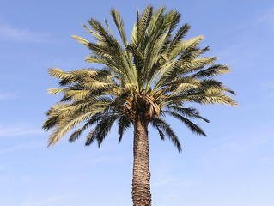
Genesis 38
6 En Juda nam een vrouw voor Er, zijn eerstgeborene;
haar naam was Thamar.
Thamar betekent: palm(boom)

Slide 9
Genesis 38
7 Maar Er, de eerstgeborene van Juda, was slecht in de ogen van de HEERE; daarom doodde de HEERE hem.

Slide 10
Genesis 38
8 Toen zei Juda tegen Onan: Kom bij de vrouw van je broer, vervul je zwagerplicht tegenover haar en verwek nageslacht voor je broer.
Zwager- of leviraatshuwelijk →Deut.25:5-10

Slide 11
Genesis 38
9 Onan wist echter dat dit nageslacht niet voor hem zou zijn;
daarom gebeurde het, telkens wanneer hij bij de vrouw van zijn broer kwam, dat hij zijn zaad op de grond verspilde om zijn broer geen nageslacht te geven.
Onanie ≠ zelfbevrediging

Slide 12
Genesis 38
10 Wat hij deed, was echter slecht in de ogen van de HEERE;
daarom doodde Hij ook hem.

Slide 13
Genesis 38
11 Toen zei Juda tegen Thamar, zijn schoondochter:
Ga maar zolang als weduwe in het huis van je vader wonen,
totdat mijn zoon Sela groot is.
Hij zei namelijk: Anders zal hij ook sterven, net zoals zijn broers!
Zo ging Thamar weg en ging in het huis van haar vader wonen.

Slide 14
Genesis 38
12 Toen veel dagen verlopen waren, stierf de dochter van Sua,
de vrouw van Juda.
Daarna vond Juda troost en ging hij naar zijn schaapscheerders, naar Timna,
hij en zijn vriend Hira uit Adullam.

Slide 15
Een Kanaäniet
(=koopman)
Juda
Sua (=rijkdom)
Er (=waakzaam)
Thamar (=palmboom)
Onan (=krachtig)
Sela (=rots)
????

Slide 16
Genesis 38
13 En men vertelde Thamar: Zie, uw schoonvader gaat naar Timna om zijn schapen te scheren.

Slide 17
Genesis 38
14 Toen trok zij haar weduwkleed uit, bedekte zich met een sluier,
omhulde zich en ging zitten bij de ingang van Enaïm,
dat op de weg naar Timna ligt.
Zij had namelijk gezien dat Sela groot geworden was en zij aan hem niet tot vrouw was gegeven.

Slide 18
Genesis 38
15 Toen Juda haar zag, hield hij haar voor een hoer,
omdat zij haar gezicht bedekt had.

Slide 19
Genesis 38
16 En hij ging naar haar toe langs de weg en zei: Kom toch mee, ik wil bij u komen; hij wist immers niet dat het zijn schoondochter was.
En zij zei: Wat zult u mij geven, als u bij mij komt?

Slide 20
Genesis 38
17 Hij zei: Ik zal u een geitenbokje van mijn kudde sturen.
Zij zei: Goed, als u een onderpand geeft, totdat u het bokje gestuurd hebt.

Slide 21
Genesis 38
18 Toen zei hij: Wat is het onderpand dat ik u zal geven?
Zij zei: Uw zegelring, uw snoer en uw staf, die u in uw hand hebt.
Hij gaf ze haar, kwam bij haar, en zij werd zwanger van hem.

Slide 22
Genesis 38
19 Daarna stond zij op, ging weg, legde haar sluier van zich af en trok haar weduwkleed weer aan.

Slide 23
Genesis 38
20 Juda stuurde het geitenbokje door bemiddeling van zijn vriend uit Adullam, om het onderpand uit de hand van de vrouw terug te krijgen;
hij vond haar echter niet.

Slide 24
Genesis 38
21 Toen vroeg hij aan de mensen van haar woonplaats:
Waar is de hoer die bij Enaïm langs de weg zat?
Maar zij zeiden: Er is hier geen hoer geweest.

Slide 25
Genesis 38
22 Hij keerde daarop terug naar Juda en zei:
Ik heb haar niet gevonden, en ook de mensen van die plaats zeiden:
Er is hier geen hoer geweest.

Slide 26
Genesis 38
23 Toen zei Juda: Laat ze het onderpand zelf maar houden,
anders zullen wij veracht worden.
Zie, ik heb dit bokje willen sturen, maar u hebt haar niet gevonden.

Slide 27
Genesis 38
24 Het gebeurde ongeveer drie maanden later dat men Juda vertelde:
Thamar, uw schoondochter, heeft hoererij bedreven en zie,
ze is ook zwanger door die hoererij.
Toen zei Juda: Breng haar naar buiten en laat haar verbrand worden!.

Slide 28
Genesis 38
24 Het gebeurde ongeveer drie maanden later dat men Juda vertelde:
Thamar, uw schoondochter, heeft hoererij bedreven en zie,
ze is ook zwanger door die hoererij.
Toen zei Juda: Breng haar naar buiten en laat haar verbrand worden!
Mozes werd drie maanden verborgen (Ex.2:2)
De ark verbleef drie maanden bij Obed-Edom (2 Sam.6:11)
Paulus spreekt drie maanden in de synagoge over het koninkrijk van God en de Joden verharden zich (Hand.19:8)

Slide 29
Genesis 38
25 Terwijl zij naar buiten gebracht werd, stuurde ze een bode naar haar schoonvader om te zeggen:
Van de man van wie deze voorwerpen zijn, ben ik zwanger.
Ze zei: Kijk toch eens van wie deze zegelring, deze snoeren en deze staf zijn.

Slide 30
Genesis 38
26 En Juda herkende ze en zei: Zij is rechtvaardiger dan ik,
omdat ik haar niet aan mijn zoon Sela gegeven heb.
En hij had voortaan geen gemeenschap meer met haar.

Slide 31
Genesis 38
27 En het gebeurde tegen de tijd dat zij baren zou, en zie!
er bleek een tweeling in haar buik te zijn.

Slide 32
Genesis 38
28 En terwijl zij baarde, gebeurde het dat de ene zijn hand naar buiten stak.
De vroedvrouw pakte die, bond een scharlakenrode draad om zijn hand en zei: Deze komt er het eerst uit.

Slide 33
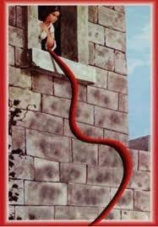
Genesis 38
28 En terwijl zij baarde, gebeurde het dat de ene zijn hand naar buiten stak.
De vroedvrouw pakte die, bond een scharlakenrode draad om zijn hand en zei: Deze komt er het eerst uit.

Slide 34
Genesis 38
28 En terwijl zij baarde, gebeurde het dat de ene zijn hand naar buiten stak.
De vroedvrouw pakte die, bond een scharlakenrode draad om zijn hand en zei: Deze komt er het eerst uit.
Jesaja1
18 Kom nu, laten wij samen een rechten, zegt YAHWEH.
Al waren uw zonden als scharlaken,
ze zullen wit worden als sneeuw;
al waren ze rood als karmozijn,
ze zullen worden als witte wol.

Slide 35
Genesis 38
29 Maar het gebeurde, toen hij zijn hand weer naar binnen trok,
dat, zie, zijn broer tevoorschijn kwam.
Daarop zei ze: Wat een bres heb jij voor jezelf geslagen!
En men gaf hem de naam Perez.

Slide 36
Genesis 38
29 Maar het gebeurde, toen hij zijn hand weer naar binnen trok,
dat, zie, zijn broer tevoorschijn kwam.
Daarop zei ze: Wat een bres heb jij voor jezelf geslagen!
En zij gaf hem de naam Perez.
Perez = breuk

Slide 37
Genesis 38
30 Daarna kwam zijn broer tevoorschijn,
die de scharlakenrode draad om zijn hand had,
en men gaf hém de naam Zerah.
Zerah = opgaand licht

Slide 38
Jesaja 60
1 Sta op, word verlicht, want uw licht komt
en de heerlijkheid van YAHWEH gaat over u op.

Slide 39
Jesaja 60
2 Want zie, de duisternis zal de aarde bedekken
en duisternis de volken,
maar over u zal YAHWEH opgaan
en Zijn heerlijkheid zal over u gezien worden.

Slide 40
Jesaja 60
3 En heidenvolken zullen naar uw licht gaan
en koningen naar de glans van uw dageraad.

Slide 41
Een Kanaäniet
(=koopman)
Juda
Sua (=rijkdom)
Er (=waakzaam)
Thamar (=palmboom)
Onan (=krachtig)
Sela (=rots)
Perez (=breuk)
Zerah
(=opgaand licht

Slide 42
Romeinen 11
11 Ik zeg dan: Struikelen zij soms, opdat zij zouden vallen?
Moge het niet gebeuren!
Maar in hun misstap is de redding voor de natiën,
om hen jaloers te maken

Slide 43
Romeinen 11
12 En indien hun misstap de rijkdom van de wereld is
En hun vermindering de rijkdom van de natiën,
hoeveel te meer hun compleet-making!

